Slide 1



Slide 2




Camila Dias
Saulo De Tarso
Yorhan Silva
Game Design
Narrativa
Sound Design
Marketing
Programação
Arte

Slide 3


Labbit é um jogo de plataforma 2D onde o personagem principal, o coelho, precisa equilibrar seus níveis de medo e coragem para conseguir escapar de um laboratório clandestino de testes em animais.

Slide 4



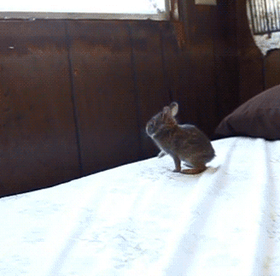

Se sentir forte mesmo sendo um animal frágil
Equilibrar o medo
Ser persistente!
Se emocionar

Slide 5


Público-Alvo
Plataforma | Preço | Distribuição
PC | US$4 | Steam
Jovens de 15 a 25 anos;
Classe média e baixa;
Admiradores de jogos independentes;
Duração Gameplay: 1h
Publicação: $ 100.00

Slide 6

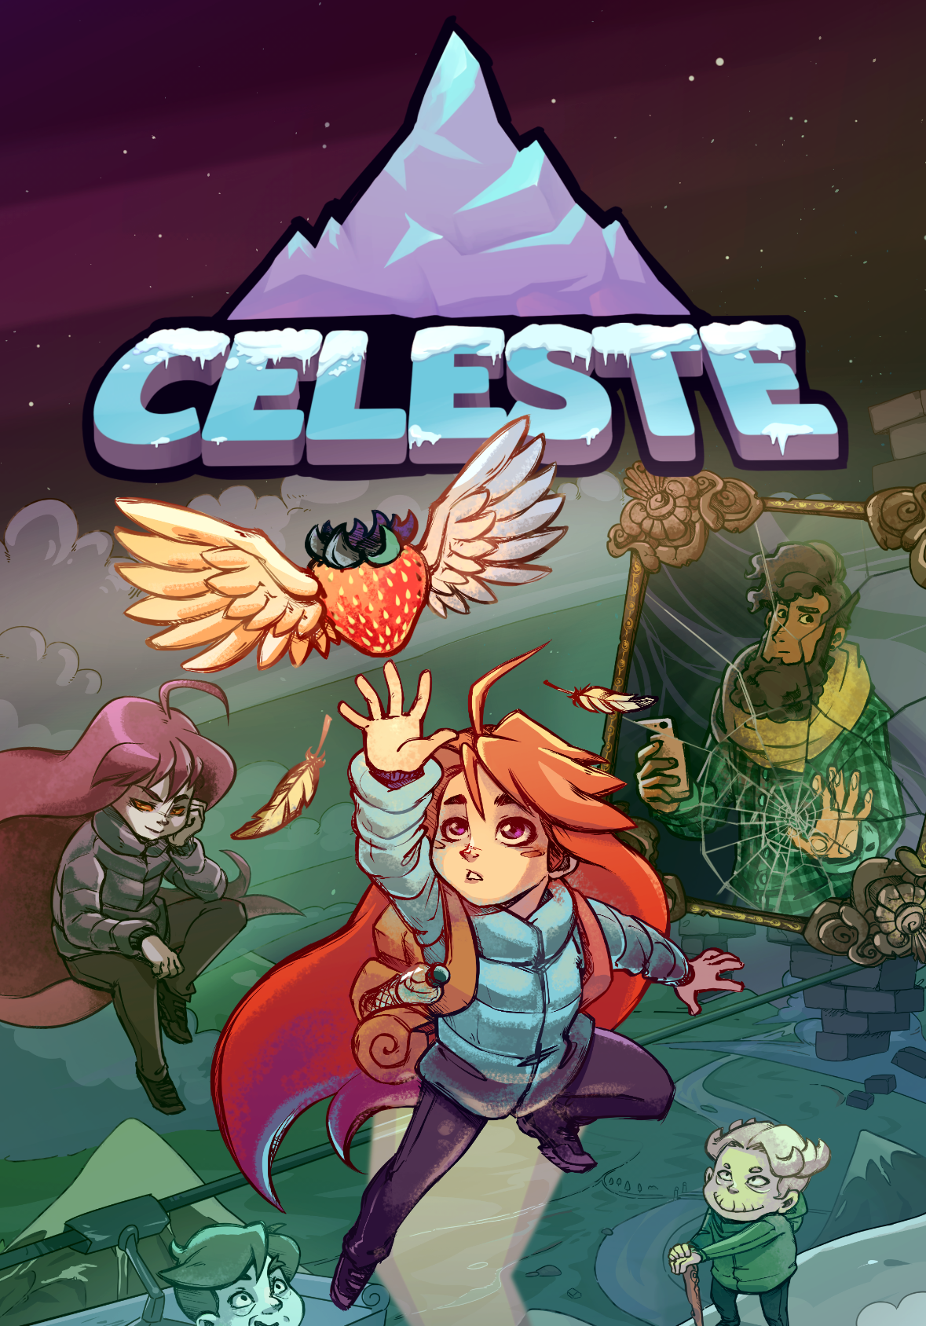
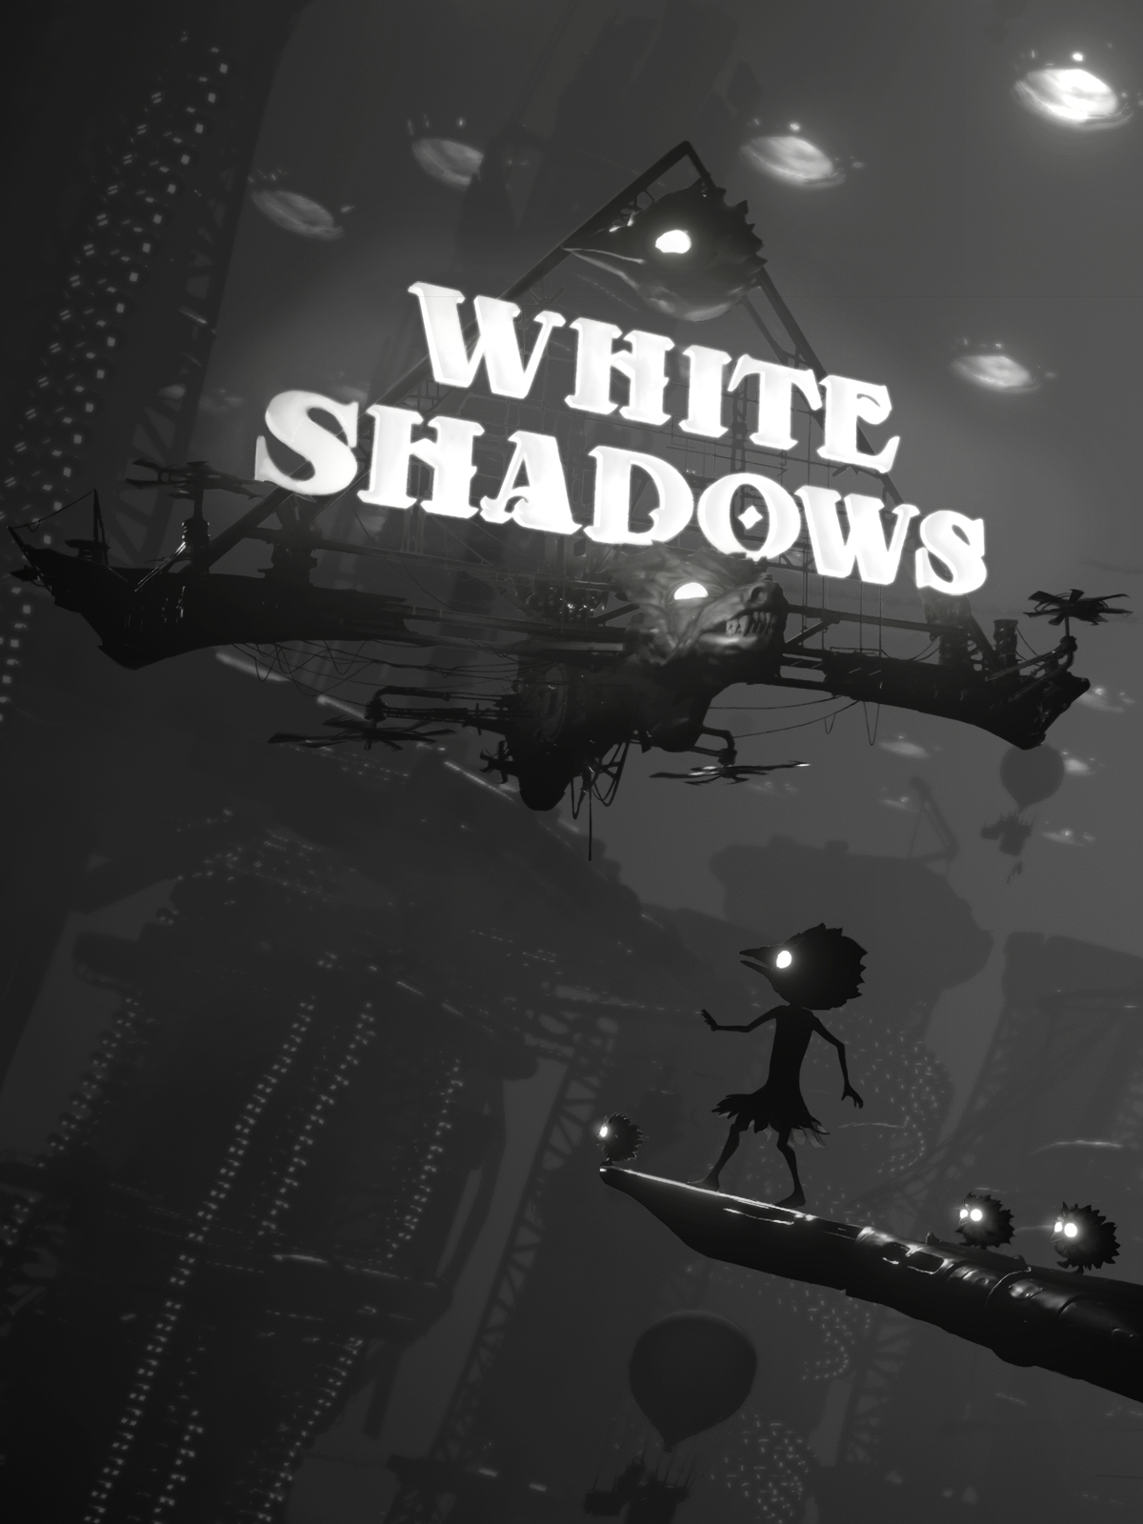

Jogos Semelhantes com Impacto Social

Slide 7








Utilizar o mesmo item para atacar ou recuperar vida;
Elementos baseados em fatos reais;
Barra Emocional alterando as mecânicas.

Slide 8

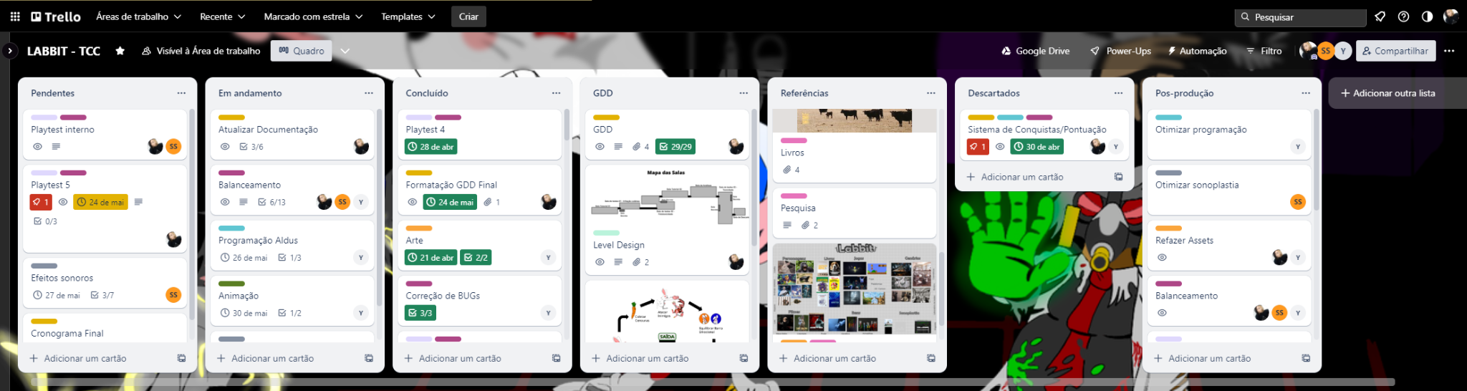
https://trello.com/invite/b/8nFsVEdd/ATTI404b5dabc3dc31877e2b7eb6f4bcaae38B369105/labbit-tcc

Slide 9


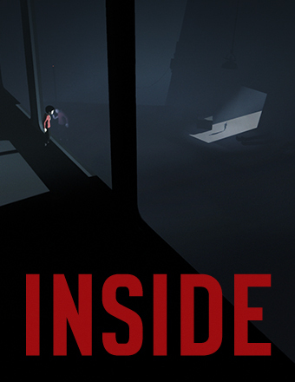






Slide 10



Slide 11
Pós-Produção
Otimizar programação
Otimizar sonoplastia
Implementar sistema de conquistas
Refazer Assets
Balanceamento
Playtest Externo
Marketing
Lançamento
Acompanhamento de vendas e feedback dos usuários
Correção e polimento de acordo com os feedbacks
Lançamentos de atualizações conforme correções e melhorias

Slide 12



Camila Evangelista Dias
camila.evans.dias@gmail.com
Saulo De Tarso Pereira Souza
saulo162@gmail.com
Yorhan Silva David
yorhansd08@gmail.com

